Slide 1
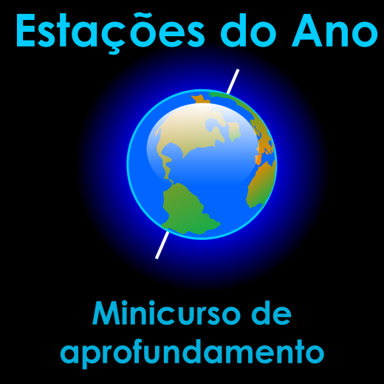
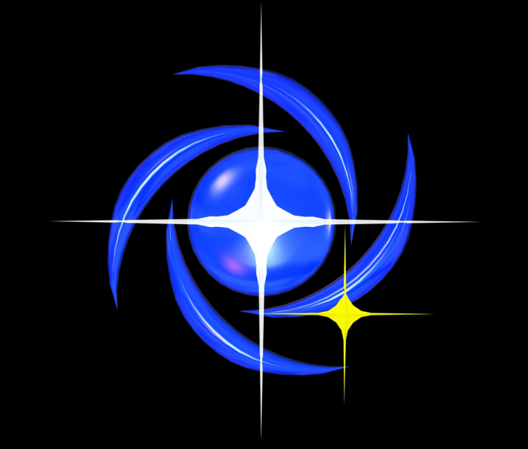
Centro de Divulgação da Astronomia
Observatório Dietrich Schiel
A visão topocêntrica
das estações
André Luiz da Silva
Observatório Dietrich Schiel
/CDCC/USP
Imagem de fundo: céu de São Carlos na data de fundação do observatório Dietrich Schiel (10/04/86, 20:00 TL) crédito: Stellarium

Slide 2
23 de outubro, aula 2:
Repassada em elementos da Esfera Celeste
Solstícios e equinócios
O movimento aparente do Sol ao longo das estações
As constelações e as estações do ano

Slide 3
Repassando: elementos da Esfera Celeste

Slide 4
O Zênite
?
Zênite
S
L
O
N
Crédito: André Luiz da Silva/CDA/CDCC/USP

Slide 5
O Meridiano
?
S
L
O
N
O Meridiano
Crédito: André Luiz da Silva/CDA/CDCC/USP

Slide 6
Equador Celeste
?
L
N
S
O
Equador Celeste
Crédito: André Luiz da Silva/CDA/CDCC/USP

Slide 7
Os Polos Celestes
?
Polo Celeste Sul (PCS)
L
φ
N
S
O
Polo Celeste Norte (PCN)
Crédito: André Luiz da Silva/CDA/CDCC/USP

Slide 8
A Eclíptica
?
Movimento anual!
L
N
S
O
Eclíptica
Crédito: André Luiz da Silva/CDA/CDCC/USP

Slide 9
Polo Celeste Norte
Polo Norte
Equador
Terra
Polo Sul
Equador Celeste
Polo Celeste Sul
Crédito: André Luiz da Silva/CDA/CDCC/USP

Slide 10
Polo Celeste Norte

Eclíptica
Equador
Celeste
Terra

Polo Celeste Sul
Crédito: André Luiz da Silva/CDA/CDCC/USP

Slide 11
Trajetória diária dos astros
PCS
L
N
S
O
PCN
Crédito: André Luiz da Silva/CDA/CDCC/USP

Slide 12
solstícios e equinócios

Slide 13
Hemisfério Celeste Norte
Equinócio de março
Solstício de junho

Equador
Celeste
Terra

Equinócio de setembro
Eclíptica
Solstício de dezembro
Hemisfério Celeste Sul
Crédito: André Luiz da Silva/CDA/CDCC/USP

Slide 14
21 de março: Equinócio de Outono – início do Outono HS
21 de junho: Solstício de Inverno – início do Inverno HS
22 de setembro: Equinócio de Primavera – início da Primavera HS
21 de dezembro: Solstício de Verão – início do Verão do HS

Slide 15
O movimento aparente do Sol ao longo das estações

Slide 16
Zonas climáticas da Terra
Calota Polar Ártica
Círculo Polar Ártico
Zona Temperada
Trópico de Câncer
Equador
Zona Tropical
Trópico de Capricórnio
Zona Temperada
Círculo Polar Antártico
Calota Polar Antártica
Crédito: André Luiz da Silva/CDA/CDCC/USP
Notes:
A palavra Trópico vem do grego e significa “que completa uma volta” (Boczko)

Slide 17
Trajetórias diurnas do Sol em locais intertropicais (o caso de São Carlos)

Slide 18
Trajetória diurna do Sol no Solstício de Verão do HS
Zênite
L
N
S
O
Crédito: André Luiz da Silva/CDA/CDCC/USP

Slide 19
Trajetória diurna do Sol nos equinócios
Zênite
L
N
S
O
Crédito: André Luiz da Silva/CDA/CDCC/USP

Slide 20
Trajetória diurna do Sol no Solstício de Inverno do HS
Zênite
L
N
S
O
Crédito: André Luiz da Silva/CDA/CDCC/USP

Slide 21
As trajetórias do Sol nos equinócios e nos solstícios
Zênite
Solstício de Verão do HS
Equinócios
L
N
S
O
Solstício de Inverno do HS
Crédito: André Luiz da Silva/CDA/CDCC/USP

Slide 22
As trajetórias do Sol nos equinócios e nos solstícios
Zênite
Solstício de Verão do HS
Equinócios
PCS
N
S
O
Solstício de Inverno do HS
Crédito: André Luiz da Silva/CDA/CDCC/USP

Slide 23
Solstício de Inverno: maior noite do ano
Solstício de Verão: menor noite do ano
SC e região:
solstícios-equinócios – diferença de 1h20min
diferenças entre solstícios: chega a quase 3h
Notes:
Em São Carlos e região, o Sol, no Solstício de Verão, fica acima do horizonte por cerca de 1h30min a mais em relação aos equinócios
No Solstício de Inverno, este é o tempo adicional que ele fica abaixo do horizonte, ou seja, a “noite” fica 1h30min maior nessa época
A diferença entre o tempo que o Sol fica acima do horizonte entre os Solstícios de Inverno e Verão, então, chega a 3h!

Slide 24
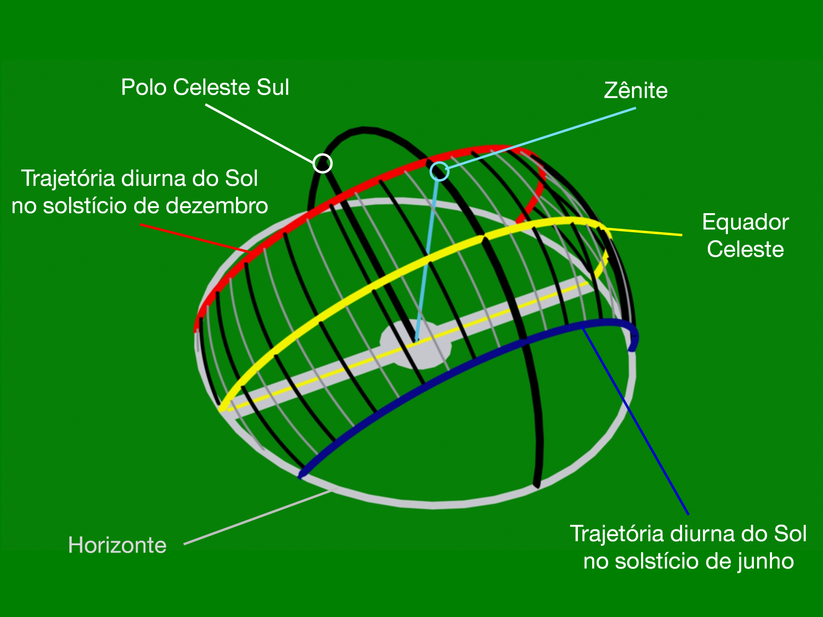
Atividade prática 1: A semiesfera armilar
Crédito: Jorge Hönel/CDA/CDCC/USP

Slide 25
Trajetórias diurnas do Sol em outros locais da Terra

Slide 26
As trajetórias no Equador da Terra
Zênite
Equinócios
L
PCN ≡
S
N
≡ PCS
O
Solstício de Inverno do HS
Solstício de Verão do HS
Crédito: André Luiz da Silva/CDA/CDCC/USP

Slide 27
As trajetórias na Zona Temperada-HS
Zênite
Equinócios
L
PCS
N
S
Solstício de Inverno do HS
O
Solstício de Verão do HS
Crédito: André Luiz da Silva/CDA/CDCC/USP

Slide 28
As trajetórias na Zona Temperada-HN
Zênite
Equinócios
L
PCN
S
N
O
Solstício de Inverno do HN
Solstício de Verão do HN
Crédito: André Luiz da Silva/CDA/CDCC/USP

Slide 29
As trajetórias no Polo Sul da Terra
Zênite
≡ PCS
Solstício de Verão do HS
N
N
N
N
Equinócios
Solstício de Inverno do HS
Crédito: André Luiz da Silva/CDA/CDCC/USP

Slide 30
As trajetórias no Polo Norte da Terra
Zênite
≡ PCN
Solstício de Verão do HN
S
S
S
S
Equinócios
Solstício de Inverno do HN
Crédito: André Luiz da Silva/CDA/CDCC/USP

Slide 31
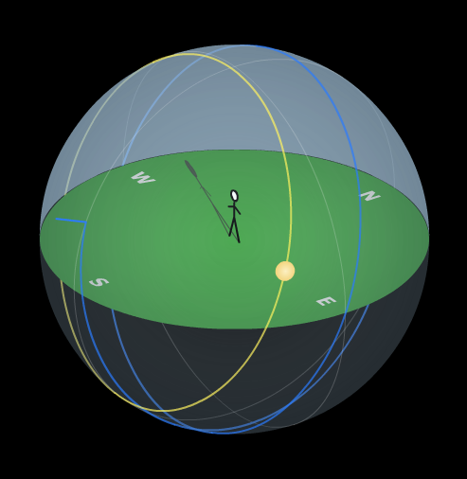
Atividade prática 2: Simulador da Universidade de Nebraska – visão topocêntrica das estações do ano
Crédito: Universidade de Nebraska

Slide 32
As constelações e
as estações do ano

Slide 33
Mudanças diárias do céu
diferença entre dia sideral e dia solar
estrelas nascem 4 minutos mais cedo a cada noite
diferença cumulativa...

Slide 34
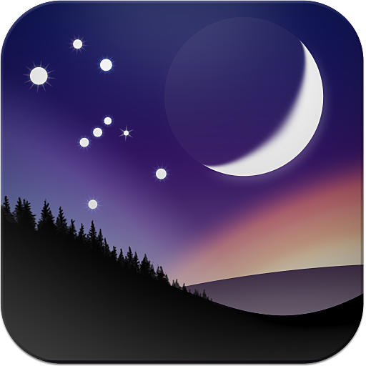
Atividade prática 3: O software Stellarium e o céu de cada estação
Crédito: Stellarium.org

Slide 35
Constelações representativas de cada estação
Primavera: Pégaso
Verão: Órion
Outono: Leão
Inverno: Escorpião

Slide 36
Exercício 1:
Usando o simulador da Universidade de Nebraska apresentado nesta aula, mostre que a diferença entre o tempo em que o Sol fica acima do horizonte nos dois solstícios chega a quase 3h para a região de São Carlos (latitude 22° Sul)

Slide 37
Dica:
Preencha a tabela abaixo e encontre a diferença entre os tempos de Sol acima do horizonte para os Solstícios.
 | nascer | ocaso | Tempo de Sol acima do horizonte
21 de março | 6h00min | 18h00min | 12h00
21 de junho
22 de setembro
21 de dezembro

Slide 38
Resposta:
 | nascer | ocaso | Tempo de Sol acima do horizonte
21 de março | 6h00min | 18h00min | 12h00min
21 de junho | 6h40min | 17h20min | 10h40min
22 de setembro | 05h53min | 17h52min | 12h00min
21 de dezembro | 05h20min | 18h40min | 13h20min
Para a região de São Carlos (22° Sul), diferença entre o tempo de Sol acima do horizonte entre os solstícios de inverno e verão é de 2h40min, ou seja, quase 3 horas; já a diferença entre solstícios e equinócios é de 1h20min.

Slide 39
Exercício 2:
Com o uso do mesmo simulador, encontre os dias aproximados em que o Sol passa pelo Zênite em São Carlos e região (latitude 22° Sul)

Slide 40
Dica: Olhe a figura abaixo: e determine a declinação que o Sol precisa ter para isso...
Zênite
Polo Celeste Sul (PCS)
φ
φ
N
S
O
Polo Celeste Norte (PCN)
Equador Celeste
Crédito: André Luiz da Silva/CDA/CDCC/USP

Slide 41
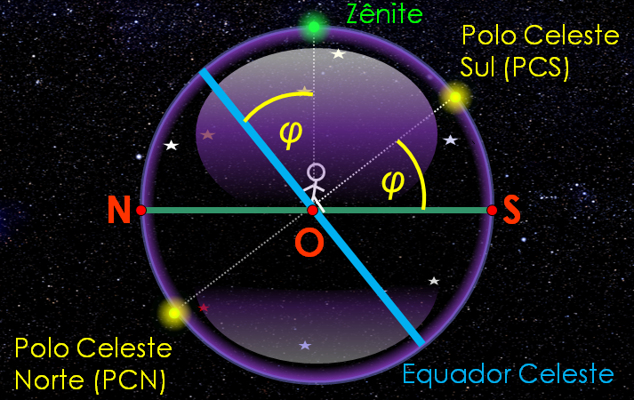
Resposta: A figura indica que a distância angular entre o Equador Celeste e o Zênite é a mesma da latitude do lugar, ou seja, -22°. Basta, então, achar os dias em que a declinação do Sol é de 22° ao Sul do Equador Celeste, ou -22°
Com o auxílio do simulador, encon-tramos que esses dias são:
1º de dezembro
9 de janeiro
Crédito: André Luiz da Silva/CDA/CDCC/USP

